Slide 1
Dijeljenje informacija na mreži
1. Mrežna komunikacija

Slide 2
Servisi i usluge za dijeljenje informacija

Slide 3
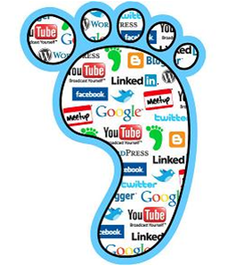
Prednosti i nedostatci dijeljenja informacija
Svaka poruka koju pošaljemo, komentar koji napišemo, slika koju objavimo na mreži jednako kao i videozapis, ili bilo koja informacija koju o nama objavi netko drugi, jednako kao i svaka stranica na kojoj ostavljamo korisničke podatke čine naš digitalni trag.

Slide 4
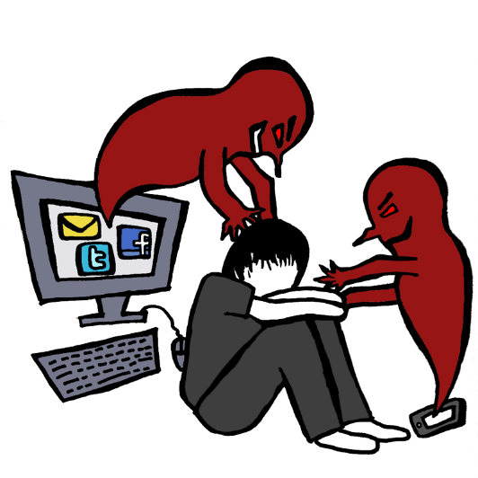
Prednosti i nedostatci dijeljenja informacija
Govor mržnje - ruganje, omalovažavanje, objavljivanje neumjesnih komentara o pojedinoj osobi, nedozvoljeno objavljivanje nečijih fotografija, stvaranje grupa koje ismijavaju neku osobu na temelju nacionalnosti, izgleda, rase ili vjerske opredijeljenosti i sl.

Slide 5
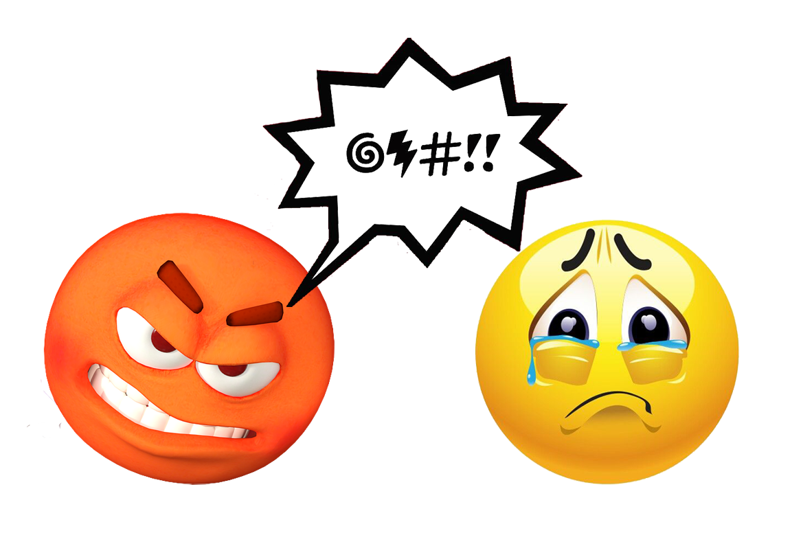
Prednosti i nedostatci dijeljenja informacija
Cyberbullying – virtualno zlostavljanje koje uključuje poticanje grupa mržnje, napade na privatnost, vrijeđanje, nesavjestan pristup štetnim sadržajima, širenje nasilnih i uvredljivih komentara, slanje zlobnih, katkad i prijetećih poruka, kreiranje sadržaja kojima se izruguje vršnjacima.

Slide 6
Pravila lijepog ponašanja na internetu
Ne viči – poruke pisane ISKLJUČIVO VELIKIM SLOVIMA SMATRAJU SE VIKANJEM, a to je nepristojno.
Prije slanja informacija zapitaj se jesu li informacije koje šalješ istinite i korisne.
Na tuđim stranicama i blogovima ponašaj se pristojno i nastoj ostaviti uljudne komentare – s druge strane računala su stvarni ljudi.
Čuvaj svoje osobne podatke i osobne podatke svojih prijatelja, roditelja – nemaju svi na internetu dobre namjere.
-Poštuj pravila i zakone – sve što je protuzakonito u stvarnom životu, protuzakonito je i na internetu.

Slide 7
Pravila lijepog ponašanja na internetu
Koristi emotikone za izražavanje raspoloženja – u porukama se ne čuje ton tvog glasa i poruke se često mogu krivo protumačiti.
Poštuj tuđu privatnost.
Ne objavljuj fotografije svojih prijatelja ako prethodno za to nemaš njihovu suglasnost.
Ništa ne objavljuj dok si ljut/ljuta – poslana poruka ne može se poništiti, a objava trajno obrisati.
Poštuj autorska prava: ne kradi – navedi izvor preuzete slike ili prepisanog teksta.
Ne šalji reklamne poruke, lančana pisma i neprimjerene sadržaje.

